Slide 1
IIC硬件

Slide 2
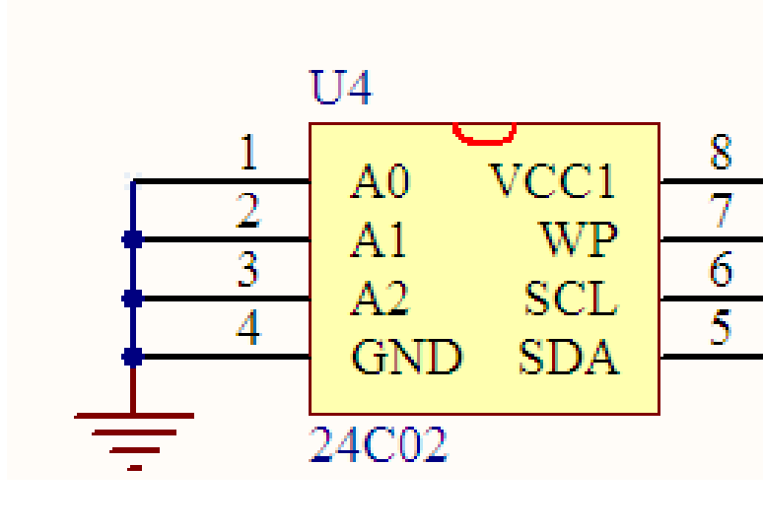

Slide 3
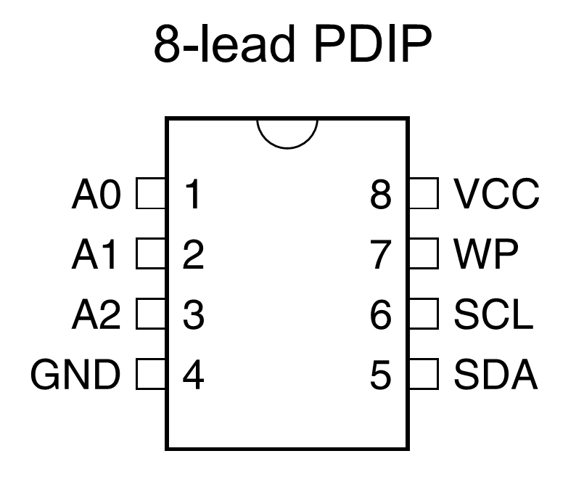

Slide 4
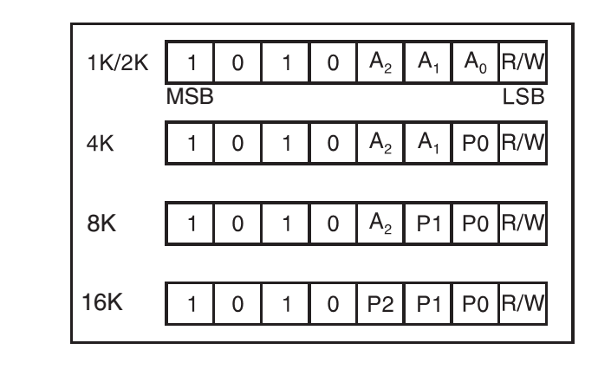

Slide 5
ATMEL公司的AT24C系列：
AT24C01：128字节（128×8位）；
AT24C02：256字节（256×8位）；
AT24C04：512字节（512×8位）AT24C08：1K字节（1K×8位）；
AT24C16：2K字节（2K×8位）；

Slide 6
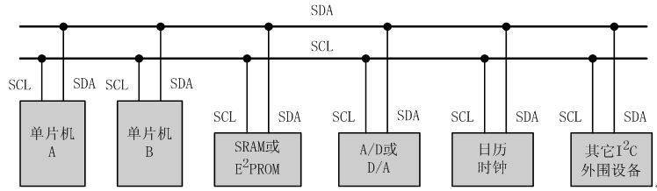
8.1.1 I²C串行总线概述
I²C总线是PHLIPS公司推出的一种串行总线，是具备多主机系统所需的包括总线裁决和高低速器件同步功能的高性能串行总线。
I²C总线只有两根双向信号线。一根是数据线SDA，另一根是时钟线SCL。

Slide 7
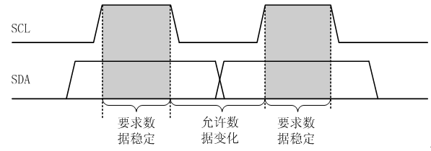
8.1.2 I²C总线的数据传送
一、数据位的有效性规定
I²C总线进行数据传送时，时钟信号为高电平期间，数据线上的数据必须保持稳定，只有在时钟线上的信号为低电平期间，数据线上的高电平或低电平状态才允许变化。

Slide 8
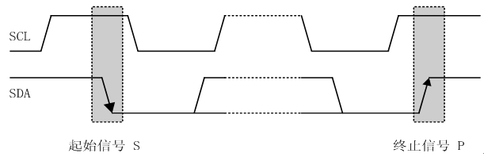
二、起始和终止信号
SCL线为高电平期间，SDA线由高电平向低电平的变化表示起始信号；SCL线为高电平期间，SDA线由低电平向高电平的变化表示终止信号。

Slide 9
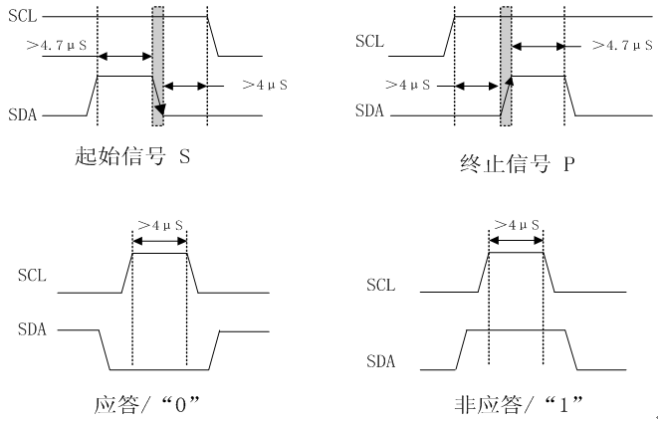

Slide 10
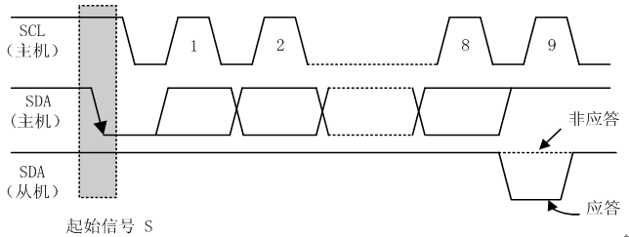
三、数据传送格式
每一个字节必须保证是8位长度。数据传送时，先传送最高位（MSB），每一个被传送的字节后面都必须跟随一位应答位（即一帧共有9位）。

Slide 11
在起始信号后必须传送一个从机的地址（7位），第8位是数据的传送方向位（R/），用“0”表示主机发送数据（T），“1”表示主机接收数据（R）。每次数据传送总是由主机产生的终止信号结束。

Slide 12
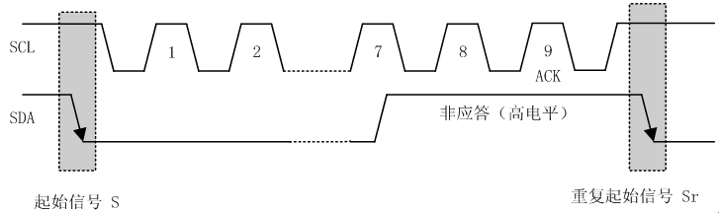

Slide 13
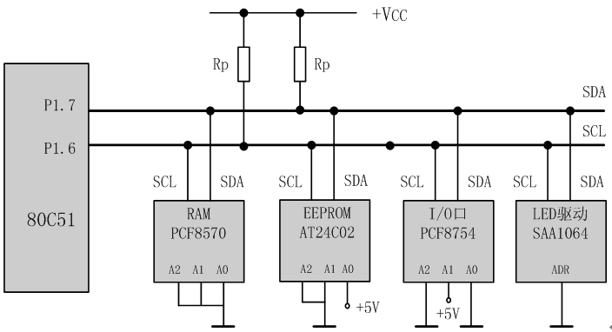
8.1.3扩展电路

Slide 14
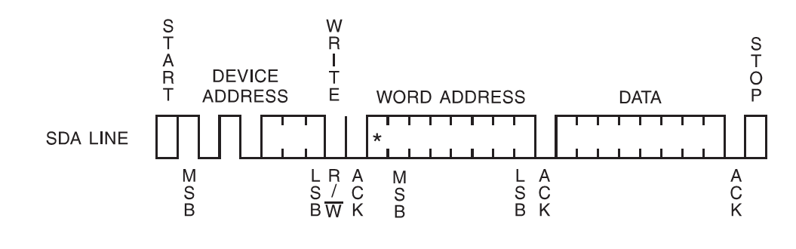
8.1.4 实例
1.字节写

Slide 15
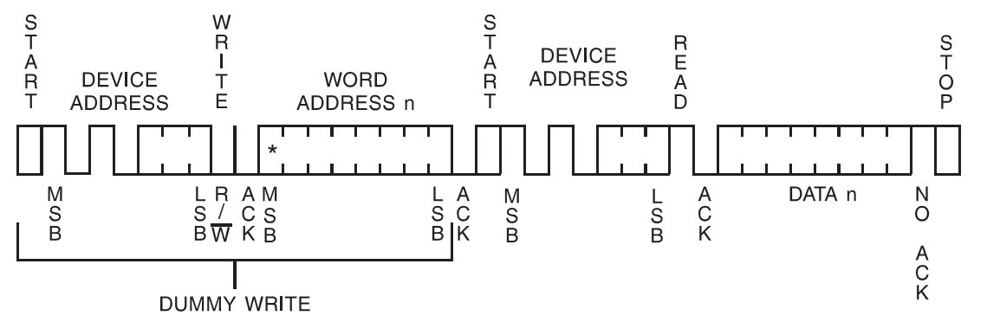
（4）随机读

Slide 16
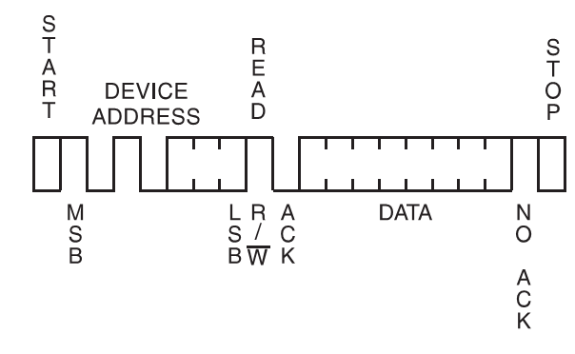
（3）当前地址读

